Slide 1
占卜大战
开始游戏
设置
离开

Slide 2
创建房间
房间1
[空闲]4/4
房间2
[游戏中]3/5
房间3
[空闲]2/4
点击背景返回
房间4
[空闲]1/7
房间5
[游戏中]6/6
1

Slide 3

玩家一号
开 始
回车输入
玩家二号
[房主]你
最大人数
离开
6

Slide 4
（渐黑过渡）

Slide 5
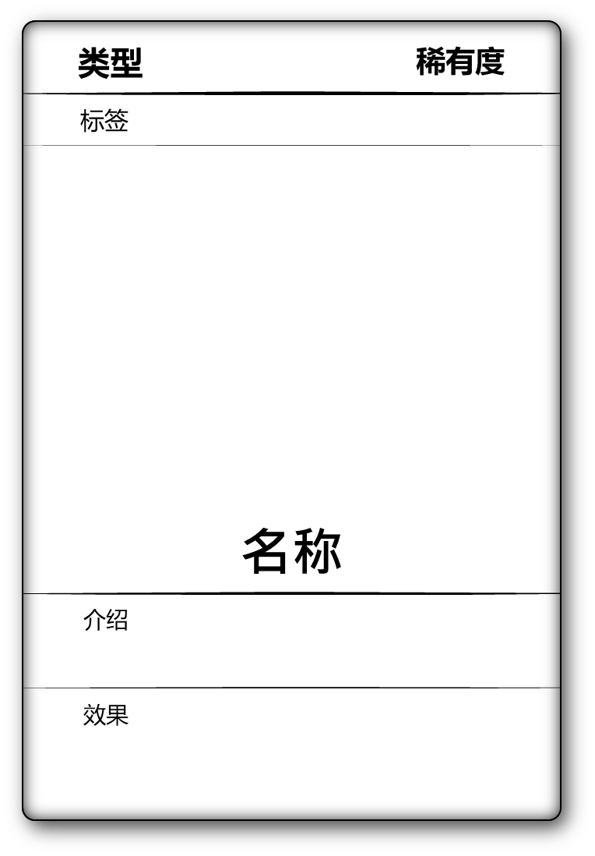
←

Slide 6
任务
Tom 需要驱散身上的恶灵 [难度2]
Lucy 需要1*铜钱剑 [难度1]
→
1
聊天
系统：玩家1 在 玩家1的区域 放置了 自杀宝典
玩家2：哈哈哈还真放啊
玩家1：¯\_(ツ)_/¯

